Slide 1



TECNOLÓGICO NACIONAL DE MÉXICO
UNIDAD ACADÉMICA VENUSTIANO CARRANZA
“INGENIERÍA EN SISTEMAS COMPUTACIONALES”
INGENIERIA DE SOFTWARE
ACTIVIDAD
ACTIVIDAD 4.3 –EJERCICIOS
PRESENTA
SEMESTRE | SEXTO
NOMBRE DEL ALUMNO | MATRICULA
Rafael Aquino Villanueva | 231260073
DOCENTE
ING. FRANCISCO JAVIER MINGO VELAZQUEZ
29 DE MARZO DE 2026 VENUSTIANO CARRANZA, CHIAPAS

Slide 2
Introducción
Las pruebas de software constituyen una etapa fundamental dentro del ciclo de vida del desarrollo de sistemas, ya que permiten verificar y validar que el sistema cumple con los requisitos establecidos. A través de estas, es posible identificar errores, mejorar la calidad del producto y garantizar su correcto funcionamiento antes de su implementación en un entorno real.
Los conceptos se aplican al sistema EventControl, una aplicación diseñada para la gestión de eventos mediante el uso de códigos QR y control de acceso en tiempo real.

Slide 3
Objetivo
Implementar el sistema EventControl en un entorno simulado, aplicando procesos de implantación, ejecución del sistema, capacitación a usuarios y validación de su funcionamiento mediante un escenario real, con el fin de comprobar su operatividad en condiciones reales.

Slide 4
justificación
La implementación de pruebas y procesos de implantación en el sistema EventControl es fundamental para garantizar el correcto funcionamiento antes de su uso en un evento real.
Dado que el sistema está diseñado para operar en eventos en vivo, donde no existe margen para errores, resulta indispensable validar cada una de sus funcionalidades. Los invitados requieren un acceso ágil, el personal necesita herramientas confiables y los organizadores requieren visibilidad en tiempo real del estado del evento.
la aplicación de pruebas, implantación y capacitación permite reducir riesgos y asegurar una experiencia eficiente para todos los usuarios.

Slide 5
Descripción del sistema EventControl
EventControl es un sistema digital diseñado para apoyar en la organización y administración de eventos. Su objetivo principal es permitir la gestión eficiente de la información relacionada con los invitados y la logística del evento.
El sistema permite registrar la información del evento, administrar invitados, asignar mesas y llevar un control de acceso de los asistentes.
Entre las principales funciones del sistema se encuentran:
Registro de eventos
Registro de invitados
Asignación de mesas
Control de acceso al evento
Confirmación de asistencia
Administración de invitados
Panel administrativo
Estas funcionalidades permiten mejorar la organización del evento mediante el uso de herramientas tecnológicas.

Slide 6
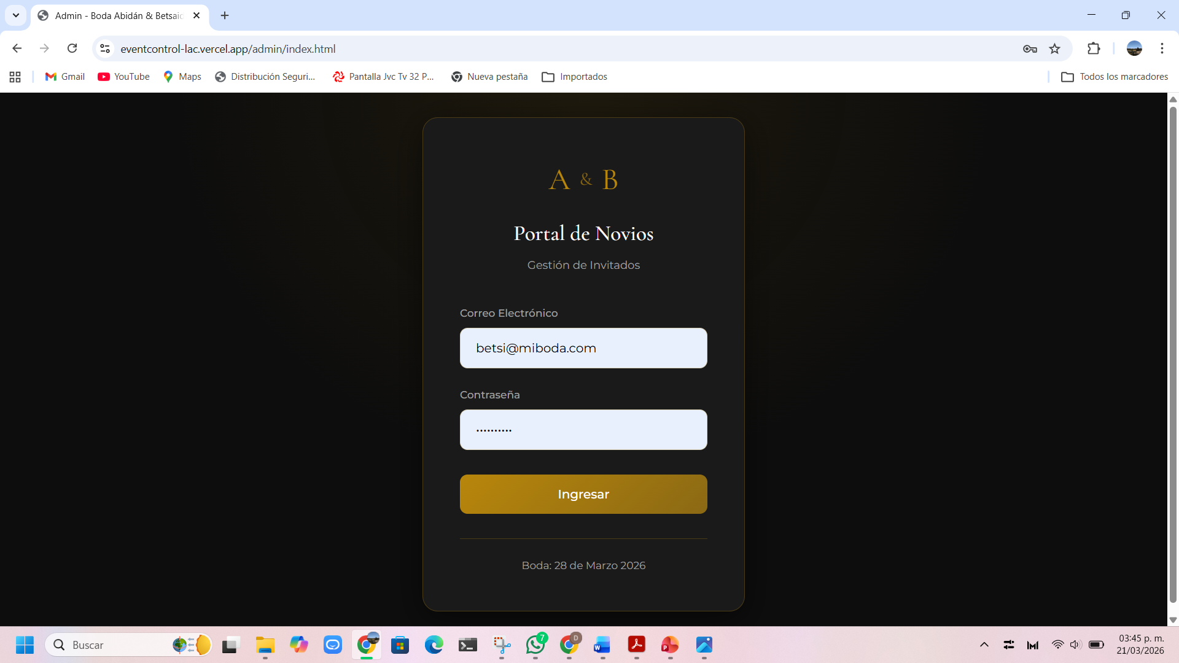
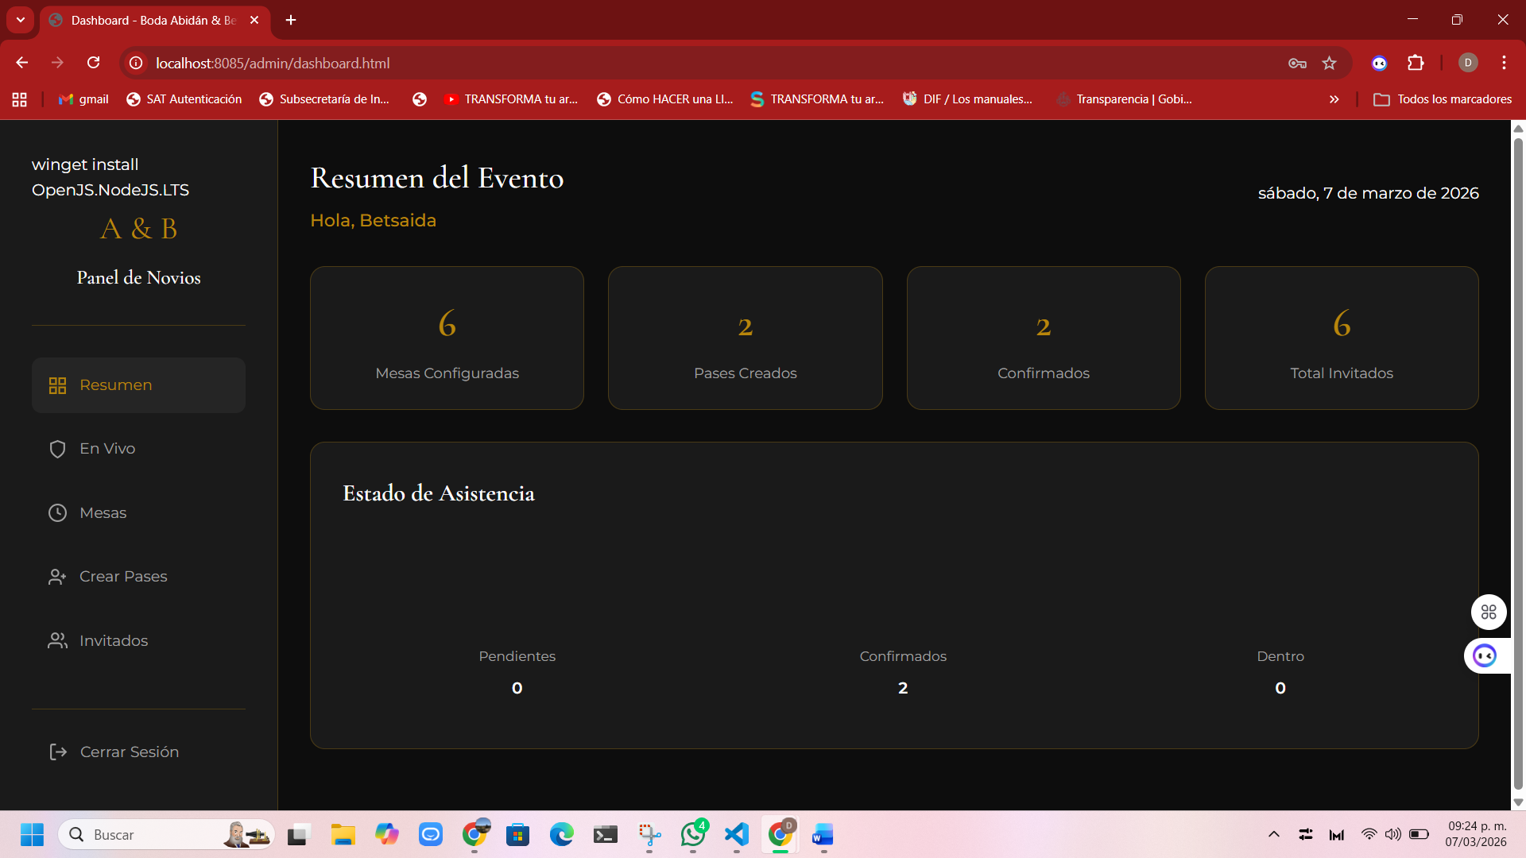
Pantalla de inicio de sesión del sistema.
Panel administrativo del sistema EventControl.

Slide 7
Preparación del sistema
Se llevó a cabo la configuración inicial del sistema, incluyendo:
Creación y configuración de la base de datos en Supabase
Definición de tablas (mesas, pases de invitados, registros de entrada)
Configuración de variables de entorno
Despliegue del sistema en la plataforma Vercel
Verificación de acceso mediante URL del sistema
Configuración inicial del sistema en el panel administrativo.

Slide 8
Simulación del evento
Se ejecutó el flujo completo del sistema simulando un evento real:
El administrador ingresó al panel y creó mesas
Se registraron invitados y familias
Se generaron códigos de acceso únicos para cada invitado
Se enviaron invitaciones mediante WhatsApp
Los invitados accedieron a la plataforma de confirmación
Se generaron invitaciones digitales con código QR
El personal de acceso escaneó los códigos QR
Se registró la entrada de invitados en tiempo real

Slide 9
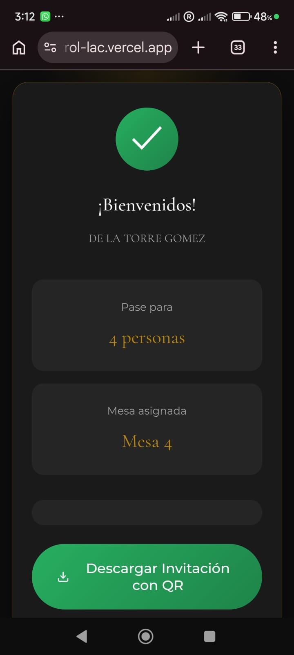
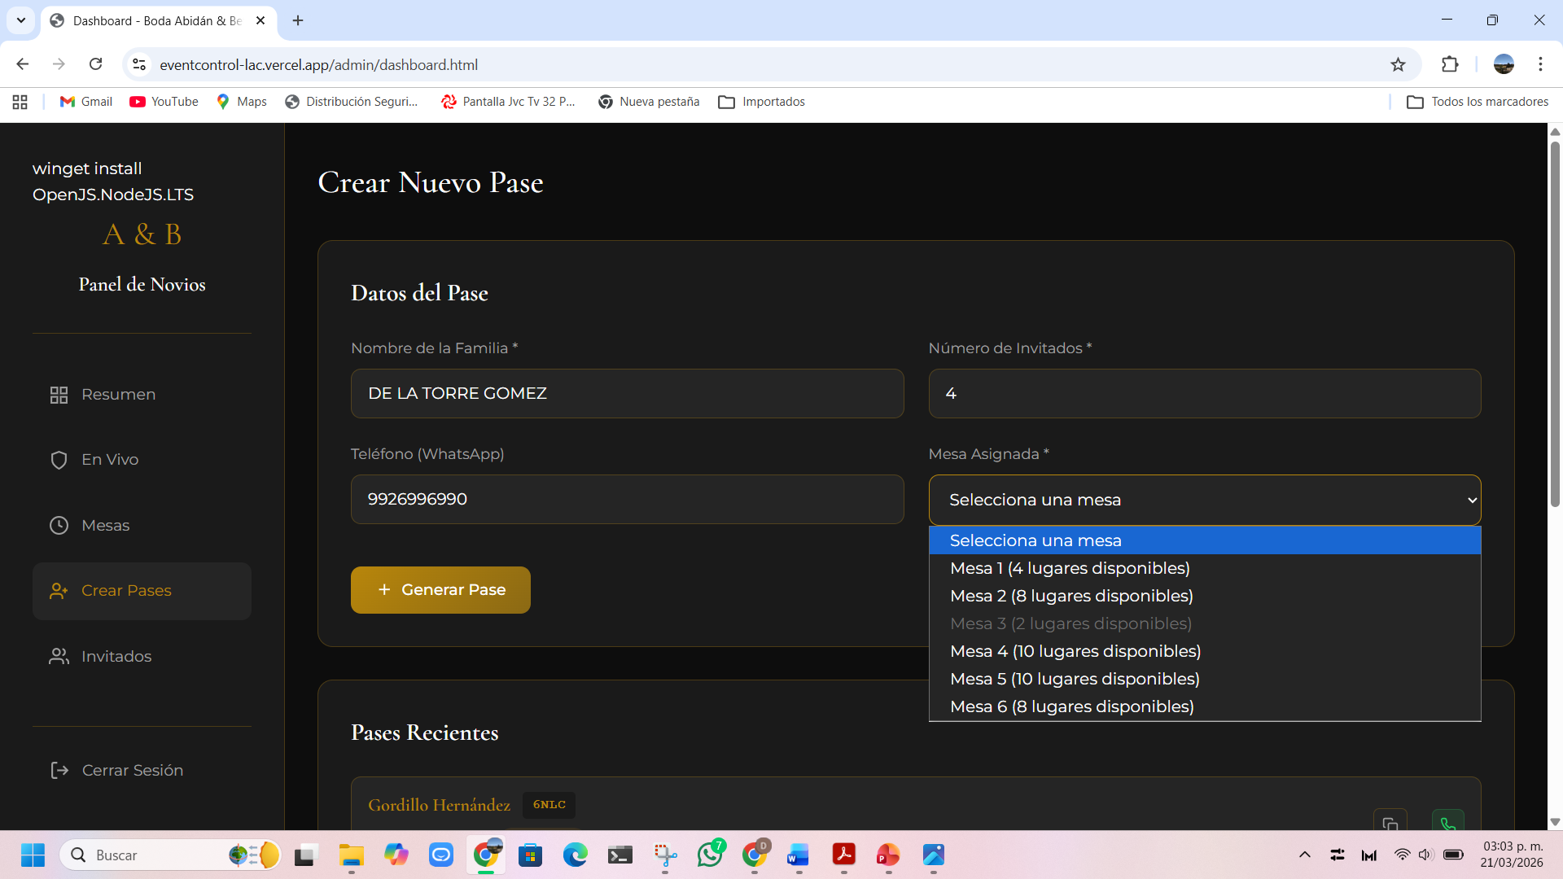
Generación de pases con código de acceso
Confirmación de asistencia mediante ingreso de código.

Slide 10
Validación del funcionamiento
Durante la simulación se verificó el correcto funcionamiento del sistema:
Generación de códigos únicos sin duplicidad
Confirmación correcta de asistencia
Funcionamiento del escáner QR en dispositivos móviles
Registro correcto de entrada de invitados
Actualización en tiempo real del dashboard
Manejo adecuado de errores (códigos inválidos y fallos de generación)

Slide 11
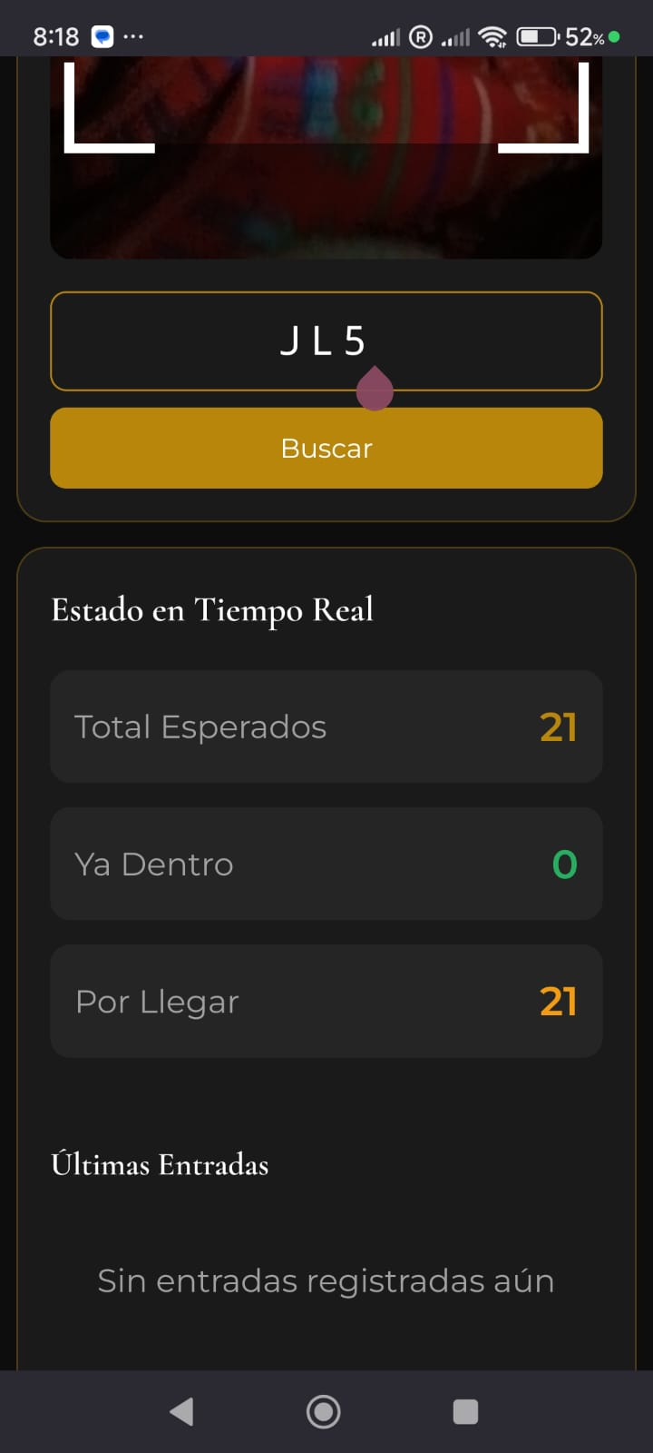
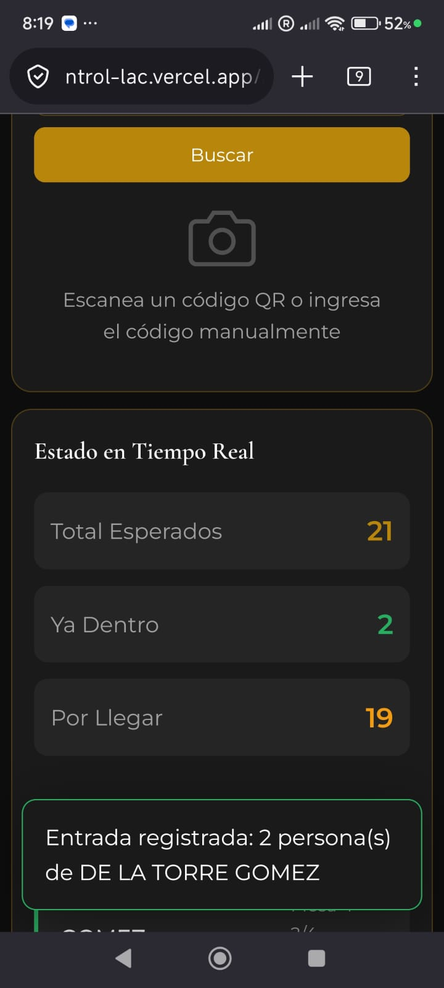
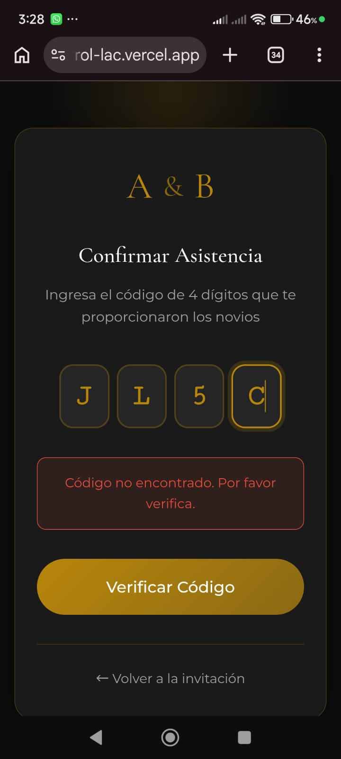
Validación de acceso mediante escaneo de código QR o codigo.
Dashboard con actualización en tiempo real.
Manejo de error ante código inválido.

Slide 12
Capacitación a usuarios
Se realizó capacitación diferenciada según el tipo de usuario:
Administrador
Gestión de invitados
Creación de mesas
Generación de pases
Monitoreo del evento en tiempo real

Slide 13
Personal de acceso
Uso del escáner QR
Validación de invitados
Registro de entradas
Uso de entrada manual por código

Slide 14
Invitados
Recepción de código vía WhatsApp
Confirmación de asistencia
Descarga de invitación digital
Presentación del código QR en el evento

Slide 15
Documentación proporcionada
Durante la implantación se entregó un manual de usuario que describe el funcionamiento del sistema y su uso por cada tipo de usuario.
De acuerdo con la documentación proporcionada , el sistema cuenta con:
Acceso mediante diferentes URLs según el tipo de usuario
Credenciales para administrador y personal de acceso
Instrucciones claras para el uso del panel administrativo
Procedimiento para el escaneo de códigos QR
Guía de confirmación de asistencia para invitados
Solución a problemas comunes del sistema

Slide 16
Resultados obtenidos
El sistema EventControl funcionó correctamente durante la simulación, cumpliendo con todos los requerimientos establecidos.
Se validó el flujo completo del sistema sin presentar errores críticos. Asimismo, se identificaron áreas de mejora menores, como la optimización del tiempo de respuesta del escáner QR y la importancia de contar con un método alternativo de acceso manual.
El sistema demostró ser estable, confiable y adecuado para su implementación en un entorno real

Slide 17
Evidencia visual
Durante la ejecución de la actividad se recopilaron evidencias visuales que permiten comprobar el funcionamiento del sistema en diferentes escenarios.
Entre las principales evidencias se encuentran:
Creación de pases y generación de códigos de acceso
Confirmación de asistencia mediante la plataforma
Flujo de comunicación a través de WhatsApp
Validación de acceso mediante código QR
Manejo de errores del sistema
Visualización del dashboard en tiempo real
Registro de información en la base de datos
Estas evidencias demuestran que el sistema fue probado en condiciones reales, garantizando su correcto funcionamiento.

Slide 18
Conclusión
La realización de esta actividad permitió validar el funcionamiento del sistema EventControl en un entorno práctico, demostrando su capacidad para operar en condiciones reales.
Se comprobó que el sistema es capaz de gestionar invitados, generar códigos de acceso y controlar entradas de manera eficiente. Asimismo, se evidenció la importancia de la implantación del sistema y la capacitación de los usuarios como factores clave para el éxito de su implementación.
El sistema cumple con los objetivos establecidos y se considera apto para su uso en eventos reales.

Slide 19
Fuentes De Informacion
EventControl IDS Repositorio de GitHub.
https://github.com/rafaelrav8770/eventcontrol.git
Rafaelrav8770. IDS Repositorio de GitHub. https://github.com/rafaelrav8770/IDS.git

